Slide 1

2023年度秋入学
新入留学生オリエンテーション
立命館大学・国際教育センター

Slide 2
本日のスケジュール
日本語開催 2023年9月20日（水）13:00-14:30
時間 | プレゼンター
13:00-13:45（45分） | 国際教育センター
13:45-14:00（15分） | 学生オフィス
14:00-14:10（10分） | キャリアセンター
14:10-14:20（10分） | 保健センター
14:20-14:30（10分） | 立命館大学生協

Slide 3
国際教育センターオリエンテーション
国際教育センターについて
生活に係わる手続について
在留資格について
経済支援(授業料減免・奨学金の申請）について
留学生支援コーディネーターについて
国際教育センターへの相談方法
Beyond Borders Plaza (BBP) について
その他
まとめ
Notes:
この資料は、後日オリエンテーションのサイトに掲載します。
メモを取る必要はありませんので、話に集中してください。

Slide 4
国際教育センターとは？
留学生
生活相談
在留資格
経済支援
国際教育センター
国際教育センターは、主に留学生の皆さんにとって重要な、「生活相談」 「在留資格」 「経済支援」 の３つについてサポートをしています。他には国際交流イベント・国際寮・第3国への留学に係わることもサポートしています。
Notes:
＜対象＞全員
・国際教育センターでは留学生の①生活に関わること、②在留資格に関わること、③授業料減免や奨学金などの経済的な支援の3つを主な柱としてサポートを行っています。
他にも国際交流イベント・国際寮・第3国への留学に係わることなど、様々なことをサポートしています。

Slide 5
国際教育センターとは？
留学生
学修・研究をする！
生活相談
在留資格
経済支援
国際教育センター
生活面・経済面で不調があると、学修活動に悪い影響が生じます。
その結果、成績が悪くなる ⇒ 在留資格「留学」を保持できなくなる。
学修・研究をきちんとできていないと、在留資格「留学」を失う
可能性がある（在留資格更新が認められない、不法滞在と見なされる等）
Notes:
＜対象＞全員
・とりわけ、生活・在留資格・経済（お金）この3点にかんする困りごとがある場合、みなさんが学修や研究に集中できなくなってしまう事が多いです。
・そのため、オリエンテーションでは、この3点に係わるサポートや重要な手続に重点をおいてお話します。
・皆さんは留学生として気を着ける事・しなければならない事はなにか どういうときに国際教育センターに相談したらよいか どのように相談したらよいか
について覚えられるように良く聞いてください。
＜対象＞在留資格が「留学」の学生
・母国で大学に行く事と、母国以外で大学に行く事の大きな違い＝学修・研究するために資格（日本でいうと在留資格）が必要。
つまり、留学生は在留資格が無いと、日本にいることは出来ません。逆に言うと、学修・研究をしっかりしていないと在留資格を維持できません。
・生活の事、お金のことなどで困りごとがあり、トラブルが起きると在留資格の取り消しになることもあります。
・在留資格に係わる手続きをしなかったり、忘れていたりしても在留資格の取り消しになることもあります。
・また、勉強や研究の成果成績に悪い影響がでて、それが結果的に在留資格の更新が出来なくなったりすることもあります。
・みなさんが充実した留学生活を送るためには、在留資格「留学」を保つことが全ての基礎となりますので、注意して聞いてください。

Slide 6
生活に係わる手続きについて
生活相談
皆さんが、日本で公的なサービスを受けるためには、以下の手続を行う必要があります。
以下3つの手続きを区役所/市役所で必ず行いましょう。
手続の詳細は、「新入留学生オリエンテーションサイト 2-2市役所/区役所で以下の手続きをする」を確認してください。キャンパス毎の参考情報も確認しましょう。
① 住民登録
② 国民健康保険への加入
③ 国民年金への加入
Notes:
＜対象＞新たに入国した学生（国内で引っ越しした場合は、住民登録の異動のみ）
・これらの手続きは、来日後または転入後14日以内に行いましょう。
・住民登録を行うと、在留カードの裏面に住所情報を記載してもらえます。
・後程、詳細については説明しますが、住所情報が入った在留カードの写しはWebで大学に提出が必要です。
・また、日本の銀行で口座開設をする際も住所が記載された在留カードが必要です。
・詳細はオリエンテーションのサイトで確認しましょう。

Slide 7

在留資格 ～在留カードとは～
在留資格
在留カードは、常時携帯することが必要です。
不携帯の場合は、20万以下の罰金、入国審査官、入国警備官、警察等からの提示に応じなかった場合は1年以下の懲役又は20万円以下の罰金に処せられることがあります。
日本国政府 在留カード 番号 AB12345678CD
GOVERNMENT OF JAPAN RESIDENCE CARD No.
氏 名 立命 かん
NAME RITSUMEI KAN
生年月日 2010年11月10日 性別 男 M 国籍・地域 ○×国
DATE OF BIRTH Y M D SEX NATIONALITY/REGION
居住地 京都府京都市北区等持院56-1
在留資格 留学
STATUS College Student 就労制限の有無 就労不可
在留期間（満了日）
PERIOD OF STAY 2年 3月 （2023年6月14日）
(DATE OF EXPIRATION) Y M Y M D
許可の種類 在留期間更新許可（大阪入国管理局長）
許可年月日 2021年6月14日 交付年月日 2021年6月14日
このカードは 2023年9月14日まで有効 です。 法務大臣
住居地記載欄
届出年月日 居住地 記載者印
2017年3月2日 京都市中京区西ノ京朱雀
資格外活動許可欄 在留期間更新等許可申請欄
見本
見本
中京区長
法務
大臣
在留資格「留学」は学修・研究をするために与えれた資格です。
住んでいる区/市役所に転出・転入届を提出することで、住所が登録されます。
Notes:
＜対象：在留資格「留学」の学生＞
次は留学生の皆さんには、最も重要な項目「在留資格」について説明します。
今、みなさんが持っている在留カードを出してみてください。まず、在留カードは常に携帯する必要があります。
・もし、警察などの提示に応じなかった場合、罰金の支払いなど、不利益なことになりますのでご注意ください。
・皆さんには、立命館大学で勉強や研究をするための資格として、在留資格「留学」が出入国在留管理庁から与えられています。
もしも、大学で勉強や研究をしていなかったり、大学と連絡がつかない状況になった場合、不法滞在や所在不明と見なされ、在留資格「留学」を失う可能性があります。
・また、在留資格が「留学」だから受給できている奨学金や授業料減免などがあります。勝手に在留資格を変えるとこれらの支援を受けられなくなることがあります。

Slide 8
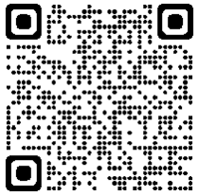
在留資格 ～在留期限と更新～
在留資格
日本国政府 在留カード 番号 AB12345678CD
GOVERNMENT OF JAPAN RESIDENCE CARD No.
氏 名 立命 かん
NAME RITSUMEI KAN
生年月日 2010年11月10日 性別 男 M 国籍・地域 ○×国
DATE OF BIRTH Y M D SEX NATIONALITY/REGION
居住地 京都府京都市北区等持院56-1
在留資格 留学
STATUS College Student 就労制限の有無 就労不可
在留期間（満了日）
PERIOD OF STAY 2年 3月 （2023年6月14日）
(DATE OF EXPIRATION) Y M Y M D
許可の種類 在留期間更新許可（大阪入国管理局長）
許可年月日 2021年6月14日 交付年月日 2021年6月14日
このカードは 2023年9月14日まで有効 です。 法務大臣
住居地記載欄
届出年月日 居住地 記載者印
2017年3月2日 京都市中京区西ノ京朱雀
資格外活動許可欄 在留期間更新等許可申請欄
見本
見本
中京区長
法務
大臣
自分のことは、自分の責任で管理する
・在留期間（満了日）をきちんと確認しておく
・在留期間が終わる前に、在留期間の更新手続きをする ➡
※ 在留期限の3か月前から手続きができます。
※ 自分自身で入管に書類を持参して申請します。
※ 申請に必要な書類の一部を大学に発行してもらう必要があります。
※ 成績不良により、更新が不許可になって帰国しなければいけなくなったり、短い期間でしか発行されなかったりするケースがあります。
Notes:
＜対象：在留資格「留学」の学生＞
次に、在留期間についてお話します。
在留カードの有効期限を確認してみてください。人によって有効期限が異なりますので、自分自身で責任をもって、在留カードの更新を行うようにしてください。
在留期間の更新手続きを忘れた場合は不法滞在となってしまいます。

Slide 9
在留資格 ～資格外活動許可～
在留資格
在留資格「留学」は、学修・研究をするために与えれた資格です。
本来の活動目的である学修・研究ではない活動（アルバイト等）は全て、資格外活動になります。
資格外活動をするためには、追加で出入国在留管理局に申請して許可を得なければなりません。許可を得ると裏面にスタンプが捺されます。
※ 許可を得ずにアルバイトすることは法律違反に該当します。
日本国政府 在留カード 番号 AB12345678CD
GOVERNMENT OF JAPAN RESIDENCE CARD No.
氏 名 立命 かん
NAME RITSUMEI KAN
生年月日 2010年11月10日 性別 男 M 国籍・地域 ○×国
DATE OF BIRTH Y M D SEX NATIONALITY/REGION
居住地 京都府京都市北区等持院56-1
在留資格 留学
STATUS College Student 就労制限の有無 就労不可
在留期間（満了日）
PERIOD OF STAY 2年 3月 （2023年6月14日）
(DATE OF EXPIRATION) Y M Y M D
許可の種類 在留期間更新許可（大阪入国管理局長）
許可年月日 2021年6月14日 交付年月日 2021年6月14日
このカードは 2023年9月14日まで有効 です。 法務大臣
住居地記載欄
届出年月日 居住地 記載者印
2017年3月2日 京都市中京区西ノ京朱雀
資格外活動許可欄 在留期間更新等許可申請欄
見本
見本
中京区長
裏面に「許可」のスタンプが捺されます。
許可：原則週28時間以内
風俗営業等の従事を除く
法務
大臣
Notes:
＜対象：在留資格「留学」の学生＞
次に資格外活動許可についてお話します。 資格外活動とは、「留学」、つまり勉強や研究以外の活動＝主にアルバイトやインターンシップ等の事です。
資格外活動をするためには、事前に出入国在留管理局に申請をして許可を得なくてはいけません。
在留カード裏面に許可証印（シール）をもらう必要があります。
許可を得ずにアルバイトすることは、法律違反に該当します。アルバイトは1週28時間以内で、風俗営業等の従事業務は禁止されています。
風俗営業とは、おおまかには、深夜に酒を提供する場、室内が暗い、室内で大音響がする場などを指します。これらの場所で、アルバイトをすることは認められず、皿洗いや掃除などの仕事であっても禁止されています。
違法な仕事に従事したり、決められた時間以上に働いた場合、在留資格の取り消しに繋がる場合もあります。

Slide 10
在留資格 ～資格外活動許可～
在留資格
「資格外活動許可」の期限は、与えられている在留期限と同じです。
在留期間を更新すると（新しい在留カードになると）、すでに取得していた許可は無効となります。改めて、出入国在留管理局で資格外活動許可を取得してください。
アルバイトの許容時間数：1週間につき28時間以内
（学年暦で定める長期休暇中は、1日8時間、1週間につき40時間以内）
日本国政府 在留カード 番号 AB12345678CD
GOVERNMENT OF JAPAN RESIDENCE CARD No.
氏 名 立命 かん
NAME RITSUMEI KAN
生年月日 2010年11月10日 性別 男 M 国籍・地域 ○×国
DATE OF BIRTH Y M D SEX NATIONALITY/REGION
居住地 京都府京都市北区等持院56-1
在留資格 留学
STATUS College Student 就労制限の有無 就労不可
在留期間（満了日）
PERIOD OF STAY 2年 3月 （2023年6月14日）
(DATE OF EXPIRATION) Y M Y M D
許可の種類 在留期間更新許可（大阪入国管理局長）
許可年月日 2021年6月14日 交付年月日 2021年6月14日
このカードは 2023年9月14日まで有効 です。 法務大臣
住居地記載欄
届出年月日 居住地 記載者印
2017年3月2日 京都市中京区西ノ京朱雀
資格外活動許可欄 在留期間更新等許可申請欄
見本
見本
中京区長
この「許可」は
在留期限まで有効。
許可：原則週28時間以内
風俗営業等の従事を除く
法務
大臣
Notes:
＜対象：在留資格「留学」の学生＞
資格外活動の許可は、在留期間のみ有効です。更新したら、再度資格外活動許可も取り直しましょう。

Slide 11
在留資格 ～資格外活動許可～
在留資格
風俗営業または風俗関連営業が行われる場所でのアルバイトは、
皿洗いや、掃除などの仕事であっても、禁止されています。
【風俗営業とは】 スナック、ナイトクラブ、客を接待して飲食させるバー、ホストクラブ、キャバクラ、マージャン、パチンコ、ソープランドなど。そのような場所で皿洗いや、掃除などをすることも禁止されています。インターネット上でわいせつな画像提供に従事することも禁止です。
（大まかには、深夜に酒類を提供する場、室内が暗い、室内で大音響がする場）
日本国政府 在留カード 番号 AB12345678CD
GOVERNMENT OF JAPAN RESIDENCE CARD No.
氏 名 立命 かん
NAME RITSUMEI KAN
生年月日 2010年11月10日 性別 男 M 国籍・地域 ○×国
DATE OF BIRTH Y M D SEX NATIONALITY/REGION
居住地 京都府京都市北区等持院56-1
在留資格 留学
STATUS College Student 就労制限の有無 就労不可
在留期間（満了日）
PERIOD OF STAY 2年 3月 （2023年6月14日）
(DATE OF EXPIRATION) Y M Y M D
許可の種類 在留期間更新許可（大阪入国管理局長）
許可年月日 2021年6月14日 交付年月日 2021年6月14日
このカードは 2023年9月14日まで有効 です。 法務大臣
住居地記載欄
届出年月日 居住地 記載者印
2017年3月2日 京都市中京区西ノ京朱雀
資格外活動許可欄 在留期間更新等許可申請欄
見本
見本
中京区長
「風俗営業等の従事を除く」となっています
許可：原則週28時間以内
風俗営業等の従事を除く
法務
大臣
Notes:
＜対象：在留資格「留学」の学生＞
また「風俗営業等の従事を除く」となっています。
風俗営業とは、おおまかには、深夜に酒を提供する場、室内が暗い、室内で大音響がする場などを指します。これらの場所で、アルバイトをすることは認められず、皿洗いや掃除などの仕事であっても禁止されています。

Slide 12
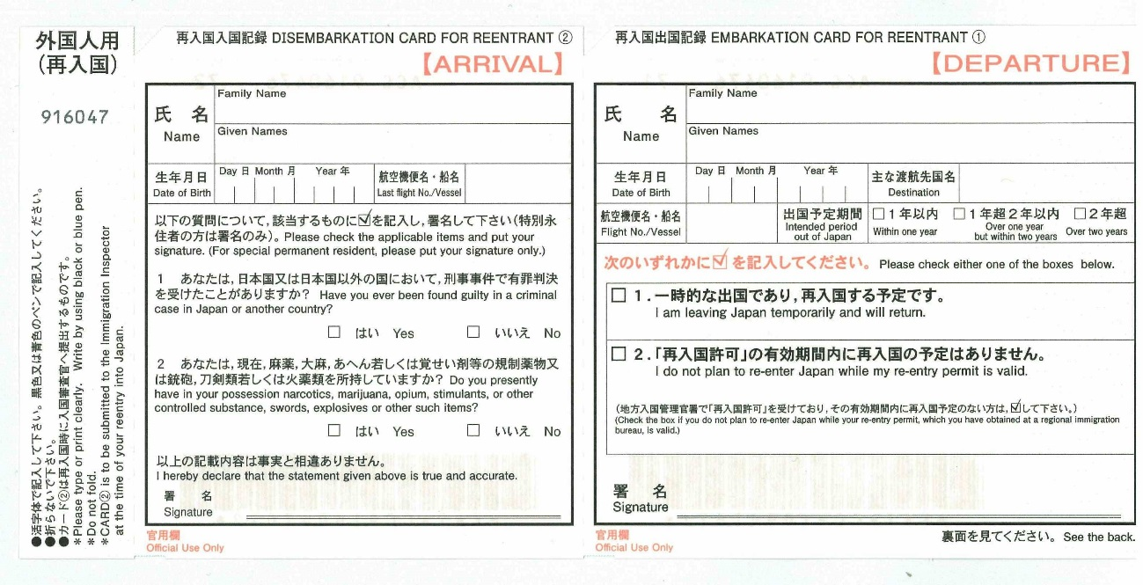
在留資格 ～再入国のための制度～
在留資格
みなし再入国許可
空港で 「みなし再入国許可」を申請・取得することで、同じ在留カードを用いて再び日本に入国できます（右図➡）
みなし再入国許可の有効期限は、
最長で日本出国から１年以内ですが、
在留期限が1年以内の場合は在留期限までとなります。
日本出国前に、在留カードの期限をよく確認してください。
✔
※1年を超えて日本を離れる人のために、「再入国許可」があります。これは、在留期限内であれば同じ在留カードを用いて再び日本に入国できる制度ですが、留学生の場合、基本的に用いるケースはありません。申請も空港ではなく、出入国在留管理局の窓口で行います。
Notes:
＜対象：在留資格「留学」の学生＞
日本を離れられる期限は、1年以内または在留期限のどちらか短い方です。
日本を出国する前に在留カードの期限をよく確認しましょう。
また、日本を離れる際は大学への「一時出国届」を提出する必要があります。
休学する場合、一旦在留資格は無効になります。
詳しくは、実際に日本を離れる際、事前に留学生ハンドブックやオンラインサポートデスクの「留学生からよくある質問」を確認しましょう。

Slide 13
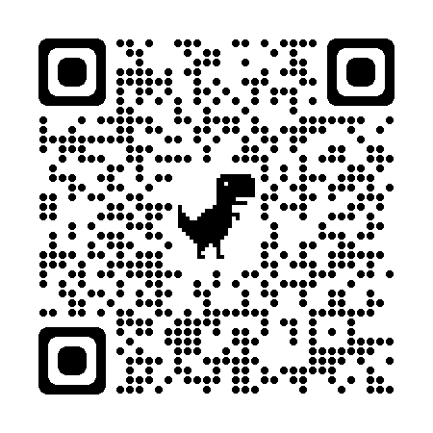
在留資格 ～忘れずに行う必要があること～
在留資格
□在留カード情報（写し）の提出 ※特別永住者を除く、日本国籍以外の学生
9月末を目処に住所情報が入ったカードの写しを提出してください。
□毎月の在籍確認報告の提出 ※在留資格「留学」の学生
入学後は、日本にいる/いないに関わらず、毎月、manaba+Rのコースから
在籍確認アンケートに回答してください。10月から提出を開始してください。
尚、長期休暇中（8.9.2.3月）は回答する必要はありません。
提出しなかった場合、以下の不利益が生じ得ます。
・長期欠席者/所在不明者として文部科学省や出入国在留管理庁に報告されます！
・在留期間の更新に必要な書類の交付や奨学金推薦等、大学からの支援が得られない
Click
上記の外にも、在留資格に係わって大学への届け出等が必要な時があります。
「新入留学生オリエンテーションサイト ３-２ 留学生の皆さんが忘れずに行う必要がある事」を確認してください。
・日本を出るとき（全留学生）➨一時出国届
・連絡先や個人情報が変わった時（全留学生）➨CAMPUS WEBや学びステーションへの届け出等
Notes:
＜対象＞
入学後の在留カードの提出➨特別永住者を除く、国籍が「日本」以外の学生
毎月の在籍確認➨在留資格「留学」の学生
大学は、文部科学省や出入国管理庁に皆さんの所在（いる場所）やきちんと学修・研究を行っているか報告する必要があります。
そのため、様々な機会に在留カード等の提出を求めています。
最新の在留カード情報を確認する必要がありますので、必要に応じて都度、提出や届出をしてください。
◆入学後の在留カードの提出
特別永住者を除く、国籍が「日本」以外の学生の皆さんは、全員、在留カードの写しを大学に提出しなければなりません。
市役所などで住民登録を行った際、在留カード裏面に新しい住所が記載されます。
住所が記載された後で、国際教育センターのこちらのリンク（QRコード）から提出してください。
必ず、表と裏の面の両方を提出してください。
※ WEBフォームにアクセスするためには、立命館大学のRAINBOW IDでのログインが必要です。
RAINBOW IDは、正規留学生には、9/15（金）に、受験生用サイト「Ritsu-Mate」で通知されています。また、非正規生には既にメールで送られています。
※提出期期限：9月30日（土）までに提出してください。
渡日遅れ等により住民登録が済んでいない場合は、住民登録を終え次第すぐに提出してください。とても大切なことなので、本日配布している資料にもQRコードのリンクを貼っています。
※在学中に期間更新や住所変更した場合にも、同様に在留カードのコピーをこちらのサイトから提出してください。
◆毎月の在籍確認
在留資格「留学」の学生は、長期休暇の期間を除き、manaba+Rから毎月の在籍確認を行う必要があります。
忘れずに提出しましょう。
上記の提出や届出を忘れた場合は、記載の不利益が生じることがあります。

Slide 14
経済支援（授業料減免・奨学金）
経済支援
＜授業料減免＞
・入学して最初の 1 年間の授業料減免については次の通りです。
入学前に授業料 100％減免の対象者に選ばれたという連絡が大学から届いていない大学院生は、入学してすぐ（今の時期）に申請する必要があるので注意してください。
授業料減免を希望する人は、1 年に 1 回、申請ができます。
希望する人は、忘れないようにしましょう。
課程 | 授業料減免の申請・適用が決定される時期
学 部 | 入学試験の成績によって、入学前に決定されます。
大学院 | 希望者は、入学してすぐに申請する必要があります。
入学時期 | 申請可能時期
4 月 | 毎年 4 月初旬
9 月 | 毎年 9 月下旬
＜奨学金＞
・奨学金は毎学期初めに申し込めます。
1年目は、入学してすぐ（今の時期）に申請する必要があるので注意してください。
詳しい申請時期や方法については「新入留学生オリエンテーションサイト ３-３ 学生生活を送る上で役に立つ情報 No.３授業料減免・奨学金申請について
」を確認してください。
Notes:
＜対象＞授業料減免・奨学金共に正規課程に在籍する留学生（正規生）のみ
・授業料減免と奨学金はそれぞれ申し込みが必要です。
・授業料減免は1年に1回、奨学金は毎学期申込が必要です。
・秋学期入学者の申請時期は9月中旬から10月初旬です。
・申請方法や期間についてはオンラインサポートデスクを、制度の詳細については留学生ハンドブックを確認してください。

Slide 15
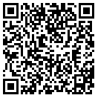
留学生支援コーディネーターについて
生活相談
国際教育センターには、留学生からの学生生活の様々な相談に対応する「留学生支援コーディネーター」がいます。
相談内容を把握し、必要に応じて学内外の適切な機関と連携して、
皆さんが自分自身で困り事を解決できるよう、サポートします。
慣れない環境で生活をする上での困り事など、何でも気軽に相談してください。
1対1で相談ができる個別相談（Zoom/対面/ﾒｰﾙ）も
行っています。小さなことでも大丈夫です。
相談したい人は遠慮なく、右のQRコードから予約しましょう。
Click
Notes:
国際教育センターには３つのキャンパスに1名ずつ「留学生支援コーディネーター」が常駐しています。
留学生の皆さんの大学生活をサポートするために働くメンバーですので、気軽にご相談ください。
窓口に直接来てもいいですし、QRコードから予約をすることもできます。希望に応じて、ZOOM、対面、メールで対応します。
他に交流イベント等も不定期で実施しています。詳細はManaba+Rや国際教育センター前の掲示でお知らせしています。

Slide 16

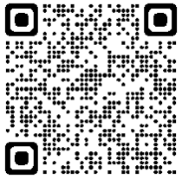

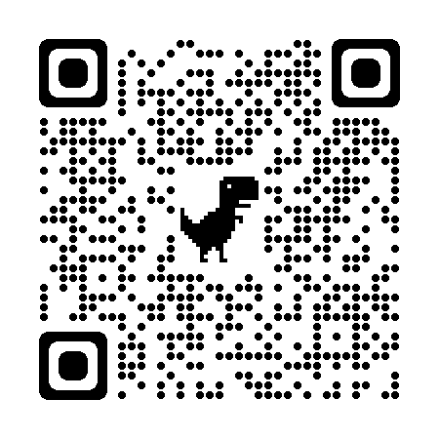
国際教育センターへの相談方法
生活相談
在留資格
経済支援
オンラインサポートデスクから
窓口に来る必要なく、各種手続きの
申込み/提出、質問・相談ができます。
・ 在留資格の更新手続きについて質問をしたい
・ 日本での生活について相談したい
・ 奨学金や授業料減免について相談したい、etc
国際教育センター窓口まで来る
開講中10：00～17：00
閉講中13 : 00～17: 00
※ 11：30～12：30は昼休憩のため閉室しています。
  ※ 毎週木曜日は、午後12:30～17:00のみ。
  ※開室時間の詳細
オンライン
サポートデスク
利用ガイド（PDF)
Notes:
・オンラインサポートデスクを見てみましょう
・国際教育センターの窓口にも気軽に来てください

Slide 17
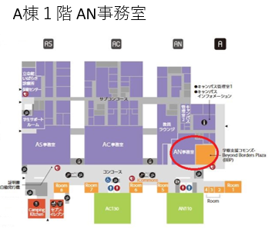
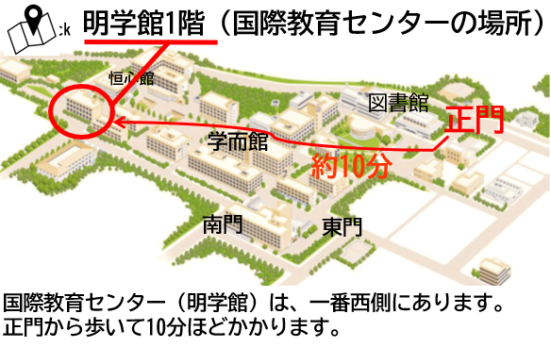
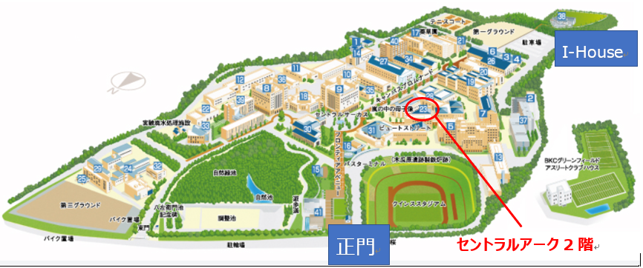
国際教育センターへの相談方法
衣笠国際教育センター
OIC国際教育センター
BKC国際教育センター
17

Slide 18

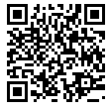
Beyond Borders Plaza (BBP) について
生活相談
BBPは言語や文化、国籍を問わず、皆さんが自由に交流できる場を提供しています。
外国語学習、海外留学、日本での留学生活に関する相談はもちろん、学生同士の出会いが広がるイベントなど、皆さんの興味・関心に応じて多彩なコンテンツを用意しています。詳細は以下のホームページより確認してください。
Click

Slide 19
その他 ～大学から皆さんへの連絡方法～
奨学金や授業料減免の申請についての案内等、重要な連絡を見逃さないよう、定期的に確認してください。
また、国際教育センターに問合せの電話やメールをする場合は、名前、学部/研究科、学生証番号を必ず伝えてください。
この2つは、毎日確認！
Manaba+R
  http://www.ritsumei.ac.jp/ct/
学内E-mail@ed.ritsumei.ac.jp
ログインID…
＜正規生＞9/15 にRitsu-Mateから正規生の皆さんに通知されます。
＜非正規生＞ 担当部課から案内されるRAINBOW IDをご確認ください。
（補足的に）留学生MLメーリングリスト
  留学生全員（非正規生除く）に
  在留資格および奨学金等の内容に限定して配信
Notes:
・大学からのお知らせについてですが、国際センターより連絡をする際は、次の方法を利用します。
・まずはManaba+Rです。こちらは立命館大学が導入する授業支援ツールです。毎日確認し、お知らせを確認するようにしてください。
・また学内のEmailアドレスも重要な情報をお送りする際に利用します。毎日確認をお願いします。
いずれも、ログインにはRAINBOWIDが必要です。
＜正規生＞9/15（金）にRitsu-Mateから正規生の皆さんに通知されます。
＜非正規生＞ 担当部課から案内されるRAINBOW IDをご確認ください。
・最後は留学生のためのメーリングリストです。在留資格、奨学金情報に限定して、重要なお知らせを国際センターより配信しており、学内メールにお知らせが届きます。

Slide 20
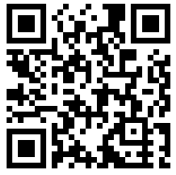
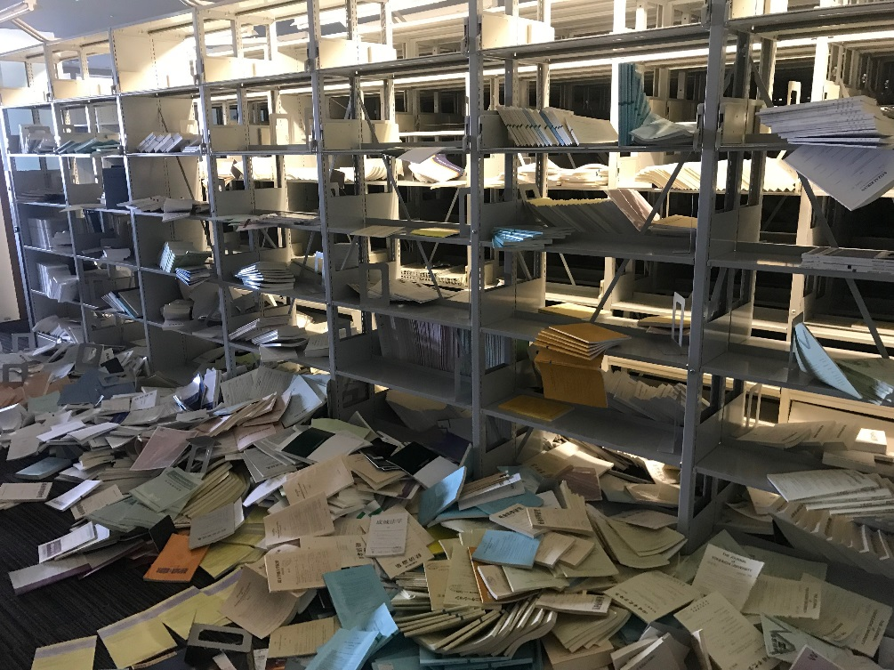
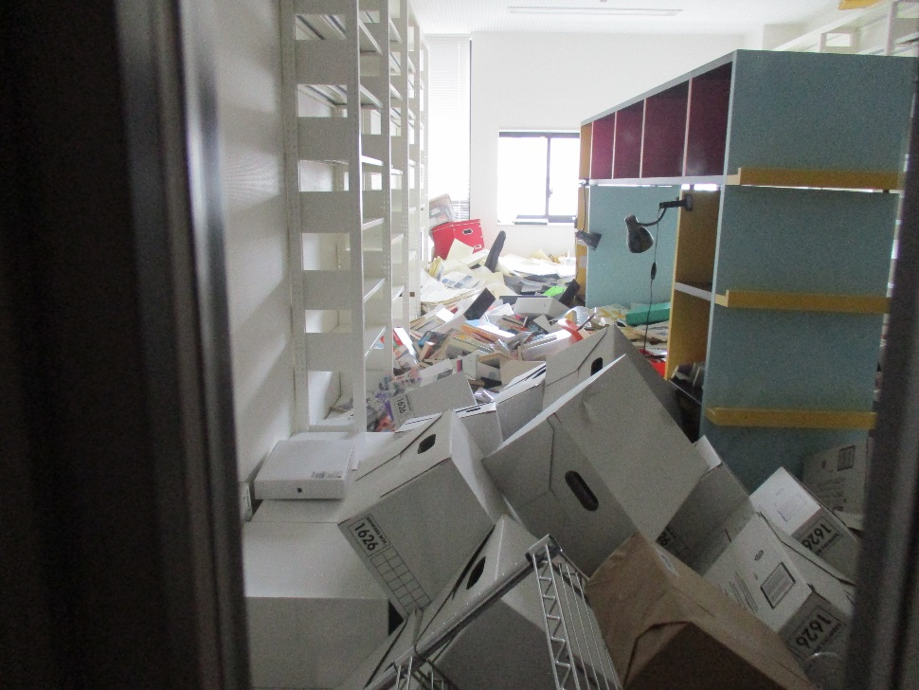
その他 ～地震等の自然災害への備えについて～
日本は災害の多い国です。万一の際、冷静な行動を取れるように、正しい知識を学んでおきましょう。
立命館大学「災害別対応マニュアル」
http://www.ritsumei.ac.jp/disaster/
2018年6月18日大阪北部地震発生直後の大阪いばらきキャンパスの状況
Notes:
・このサイトをお気に入りに（ブックマーク）しておきましょう。
・災害が起きた時のキャンパス内の避難所・安否の確認方法・授業の取り扱い等を確認しておきましょう。

Slide 21
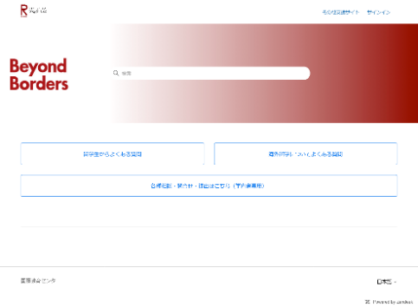

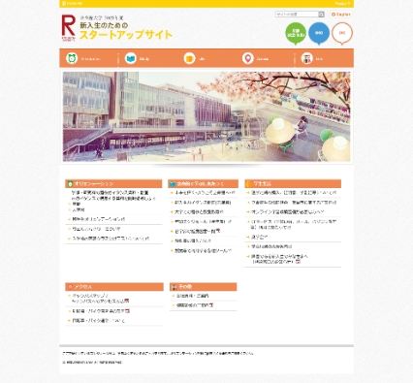
まとめ ～重要なWebサイト集～
Online Support Desk（オンラインサポートデスク）
  -留学生の皆さんからよくある質問（随時更新）
  -国際教育センターへの質問を送付・資料提出
  https://global.support.ritsumei.ac.jp
外国人留学生ハンドブック
  -留学生に必要な情報が掲載されています。
オリエンテーション（スタートアップサイト）
  -新入生に必要な情報が集約されています。
Notes:
・留学生として重要な情報を得るためのWebサイトを紹介します。
・これらのサイトは、お気に入りに（ブックマーク）しておきましょう。
・学生生活を送る上で、わからない事が出来きたとき、まずは確認していただきたいサイトが3つあります。
・まずはオンラインサポートデスクです。ここでは留学生の皆さんからよく問合せを受ける質問などをまとめて、お答えしているサイトです。
後ほど詳しく説明します。
・次は、留学生のためのハンドブックです。留学生が大学生活を日本で送る上で知っておくべき、基本的情報が全て網羅されています。
こちらは、FAQがその時々の重要な情報の一部であるとすると、ハンドブックは基本的な情報全てになります。
ハンドブックは、ホームページでダウンロードが可能ですが、紙（冊子）でもほしいという学生がいましたら、国際教育センターの窓口にきてください。
・最後に、オリエンテーションのサイト（スタートップサイト）です。
大切なことは、先ほどのOnline Support Deskや外国人留学生ハンドブックに掲載されていますが、
その中でもとりわけ、新入生や新たに入国した皆さんに知っておいて欲しいことがピックアップされて掲載されています。
何かわからないことがあった時、オリエンテーションで聞いたことをもう一度詳しく確認したい時は、まずこれらのサイトを除いてみる習慣をつけてください。
それでもわからないことがある場合は、国際教育センターの窓口やBBP、オンラインサポートデスクの問い合わせフォームから相談をしてみてください。

Slide 22
皆さんが、日本で楽しく学び、
安全でありますように。
国際教育センター一同

